Slide 1

Unix For Stress
Prepared by Alex Klimovskikh
October 2021

Slide 2
Содержание курса:
Урок 1. Автоматизация задач в FEADMS
Урок 2. Получение pnt_29b файла из IDTAS
Урок 3. Добавление DMF фактора в IDTAS
Урок 4. Автоматизация задач IAS
Урок 5. Расчет R1P в JOLT и передача в IAS-template

Slide 3
FEADMS: задача
Дано: detail из FEADMS (STA-947_STR-9R.det.Z)
B378BCFAH41UL B378BCFAH43UL B378BCFAH46UL B378BCFAH47UL
B378BCFAH41FF B378BCFAH43FF B378BCFAH46FF B378BCFAH47FF
B378BCFAH41FA B378BCFAH43FA B378BCFAH46FA B378BCFAH47FA
Задача: нужно прогнать 3 модели (UL, FF, FA), посчитать max principal и max shear и отсортировать и вывести максимальный результат для каждой модели

Slide 4
FEADMS: простой запуск
feadms
-m B378BCFAH47FA
-det STA-947_STR-9R.det.Z
-set set/2d_ul.set
-a
-o STA-947_STR-9R.dat

Slide 5
FEADMS: параметры
1. Model B378BCFAH41UL - кодируем как 1
2. Detail STA-947_STR-9R
3. Режим работы: 1 – 1D elements; 2 – 2D elements, 3 – shear
if [[ $# -ne 3 ]]; then
echo "Args: 1st=model(41-1/..); 2nd=det.Z; 3rd=mode(1d-1/2d-2/shear-3)";
exit 1; fi

Slide 6
FEADMS: режим
case ${3} in
1) set_ul="set/1d_ul.set"; set_fa="set/1d_fa.set";;
2) set_ul="set/2d_ul.set"; set_ul_sh="set/2d_ul_sh.set"; set_fa="set/2d_fa.set";;
*) set_ul="set/sh_ul.set"; set_fa="set/sh_fa.set";;
esac

Slide 7
IDTAS: структура нагрузочного файла
<BEG-HEAD>…<END-HEAD>
Element: element(d 25)=4.1010880000000000e+06
type(s 12) xmid(r 17) ymid zmid
LoadCase: loadcase(s 11) L100101…
1DStress: element(d 25) loadcase(s 11)
sigx(r 17)=1.34376978e+03
<BEG-FLDS>Element|t|-|179|0|5|1|284|2| …<END-FLDS>

Slide 8
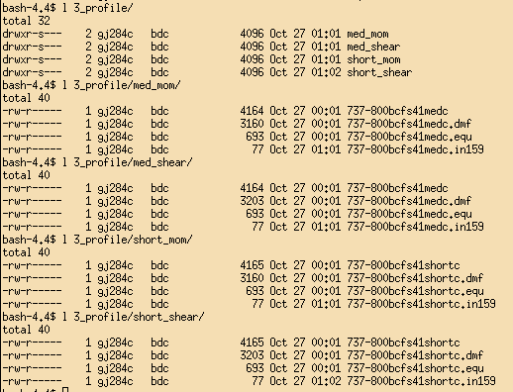
IDTAS: структура папки профиля

Slide 9
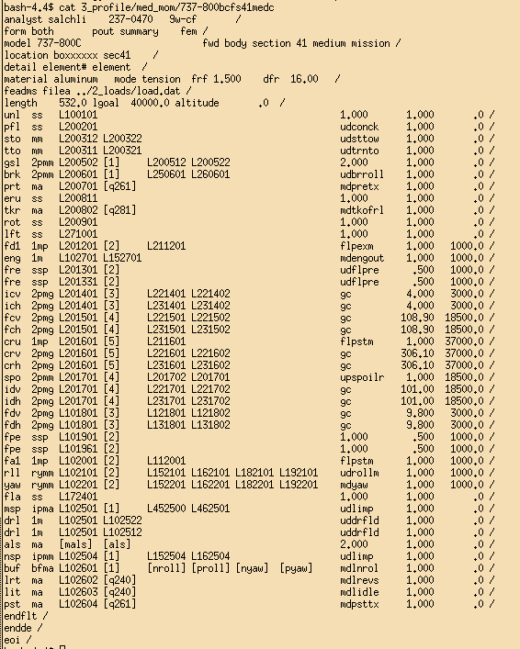
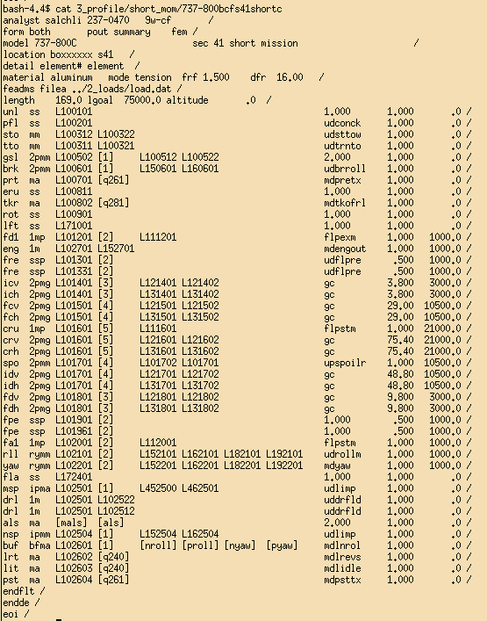
IDTAS: структура профиля полета

Slide 10
IDTAS: нагрузочный файл
cp $1 2_loads/load.dat
load_file="2_loads/load.dat«
echo "===== 1.load file created: `ls -l 2_loads`"

Slide 11
IDTAS: очистить предыдущие файлы
if [ -z "$(ls -A 4_result)" ]; then
echo "===== 2.result folder is empty: `ls -l 4_result`"
else `rm -r 4_result/*`; fi

Slide 12
IDTAS: вытащить строку из dat-файла
elem_line=$(tail -n 4 "$load_file" | head -1)
lc_line=$(tail -n 3 "$load_file" | head -1)
stress_line=$(tail -n 2 "$load_file" | head -1)

Slide 13
IDTAS: создать массив
IFS='|' read -ra elem_ar <<< "$elem_line"
IFS='|' read -ra lc_ar <<< "$lc_line"
IFS='|' read -ra stress_ar <<< "$stress_line"

Slide 14
IDTAS: вытащить байты где кончается блок
elem_byte=${elem_ar[3]}
lc_byte=${lc_ar[3]}
stress_byte=${stress_ar[3]}

Slide 15
Loops: while read _ ; do
while read line; do echo "line=$line"; sleep 1; done < hi.txt
Подсчет количества байтов в строке
while read line; do
echo "$line contains ${#line} bytes"; sleep 1
done < hi.txt

Slide 16
IDTAS: создать массивы elems, coord_x
var_block_offset=80; byte_sum=0; var_line=0; elems=(); coord_x=()
while read line; do
((byte_sum+=${#line}+1))
if (( $elem_byte+$var_block_offset < byte_sum && byte_sum < $lc_byte-40 )); then
((reminder=var_line%5))
case $reminder in
0) line=$(printf "%.0f" "$line"); elems+=($line);;
2) line=$(printf "%.1f" "$line"); coord_x+=($line); ((byte_sum+=2));;
*) ((byte_sum+=2));;
esac
((var_line+=1));
fi
if [ "$line" = "LoadCase" ]; then echo "End of Elements Block“; break; fi
done < $load_file

Slide 17
IDTAS: распечатать массив для проверки
len_elem=${#elems[@]}
echo "===== 3.elements array ($len_elem) extracted from load_file"
for e in "${elems[@]}"; do echo -e $e; done
echo "===== x_coord"
for x in "${coord_x[@]}"; do echo -e $x; done

Slide 18
IDTAS: включить все профили и dmf
for ((pd=1;pd<=4;pd++)); do #pd - short for profile+dmf case
case $pd in
1) folder="3_profile/med_mom"; profile="737-800bcfs41medc"; dmf="M";;
2) folder="3_profile/med_shear"; profile="737-800bcfs41medc"; dmf="V";;
3) folder="3_profile/short_mom"; profile="737-800bcfs41shortc"; dmf="M";;
4) folder="3_profile/short_shear"; profile="737-800bcfs41shortc"; dmf="V";;
esac
… # включить создание in159 и idtas batch (далее)
done

Slide 19
IDTAS: создание in159
in159="$folder/$profile.in159"; rm $in159; touch $in159
echo "$len_elem $len_elem /" > $in159
for((i=0; i<$len_elem; i++));do
echo "${elems[i]} 1 dmf X${coord_x[i]}$dmf /" >> $in159
done
echo -e "===== 4.idtas in159 file created\n `cat -n $in159`"

Slide 20
IDTAS: создание idtas - batch
bat="tmp"; rm $bat; touch $bat
echo -e "$folder\n$profile\nn\n4_result\nn" >> $bat
idtas batch -bin $bat
echo -e "===== 6.create idtas batch file:\n `cat -n $bat`"

Slide 21
IDTAS: распечатать результат
result="4_result/pnt29b"
echo -e "===== 7.show pnt29b"
if [[ -e $result ]]; then cat $result; else echo "pnt29b not found"; fi

Slide 22
IAS: основы batch
Создаем темплит xxx.tem and xxx.dta (a+b=c)
vi b: f="ias_batch"; touch $f #создаем пустой бат-файл
echo -e "Echo\nInput Template \"xxx.tem\"" > $f
echo -e "Input Data \"xxx.dta\"" >> $f
echo -e "Assign a 5\nAssign b 7">> $f
echo -e "Calculate\nOutput Data \"xxx.dta\"" >> $f
echo -e "Output PDF Color \"xxx.pdf\"\nExit" >> $f
ias -f $f – запуск IAS
echo -e "Assign a $1\nAssign b $2">> $f # ввести параметры

Slide 23
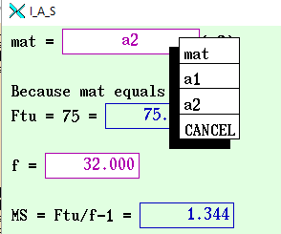
IAS: выбор материала
IAS-> Component-> Menu Input Cell-> mat a1 a2
IAS-> Switch Struct(Shift + F7)-> mat a1 a2
echo -e "Assign mat \"$1\"\nAssign f $2">> $f

Slide 24
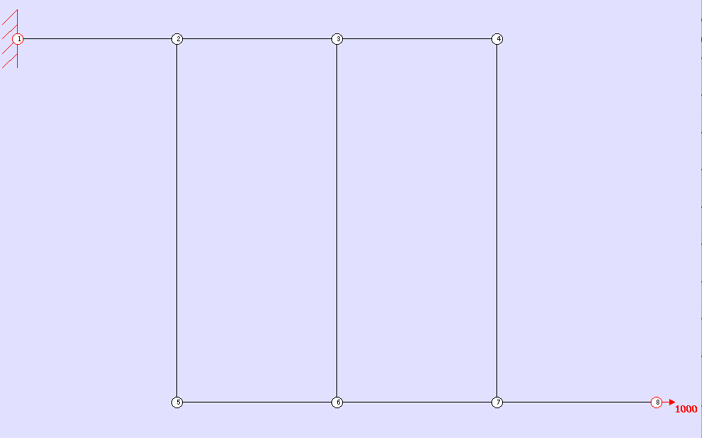
JOLT: схема

Slide 25
JOLT: вводный файл
1*10.0e6,1*10.0e6/ # E modules
1;4/5;8// # Node numbers, divided by plate
4*.071,4*.056/ 4*.071,4*.056/ #Area and Thickness
1 0.0/ 8 1000 3.920/ #Fixed and Loaded node, load=1000, distance
f1 0.196 10.5e6/ #Fastener ID, diameter, E modulus
f1 1 2 5 0.980/ f1 1 3 6 1.960/ f1 1 4 7 2.940/ #Joints
2 1/ #Plot coordinate

Slide 26
JOLT: работа c CSW в Python
tmp = CSW.openTemplate(r"\\Client\C$\test\fatigue.csz")
tmp.findVariable('fbrft').value = 1
tmp.calculate()
tmp.titleBlock.engr = 'Alex‘; tmp.titleBlock.date = '1/1/2021'
tmp.saveAsPdf(r"\\Client\C$\test\fatigue.pdf")
tmp.close()

